Slide 1
任务：
Transformer模型完成逻辑表达式求值任务
数据：子串法生成，数据量约为10^5
表达式长度最长为15

Slide 2
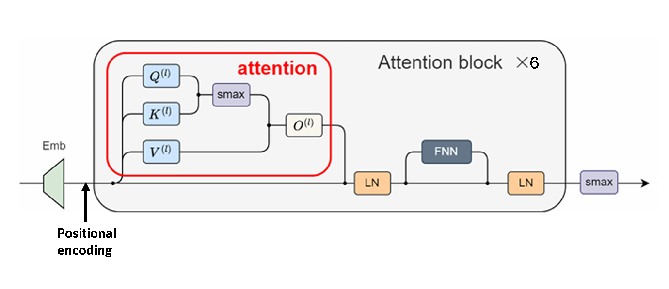


模型结构：
（单头）
$$d_{m}=16$$
$$d_{q}=d_{k}=d_{v}=16$$
Hidden size1=32
Hidden size2=16

Slide 3
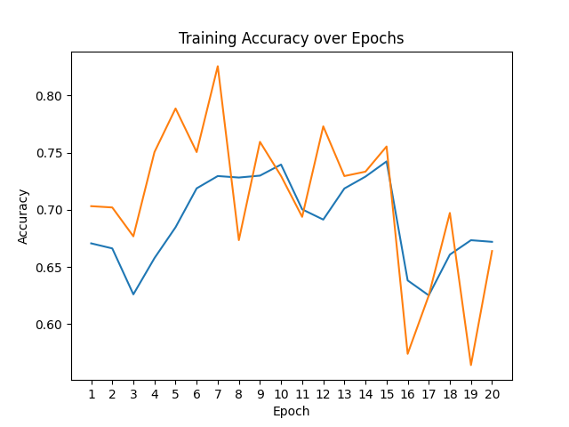
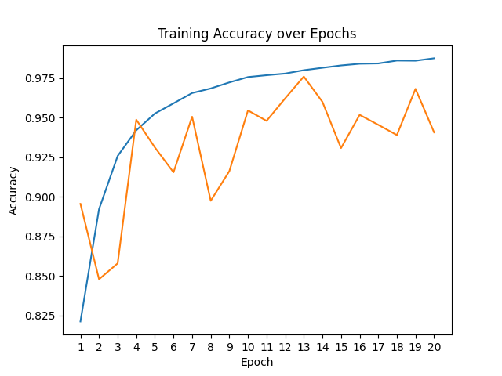
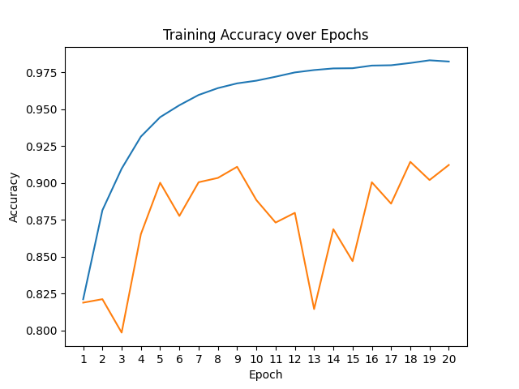
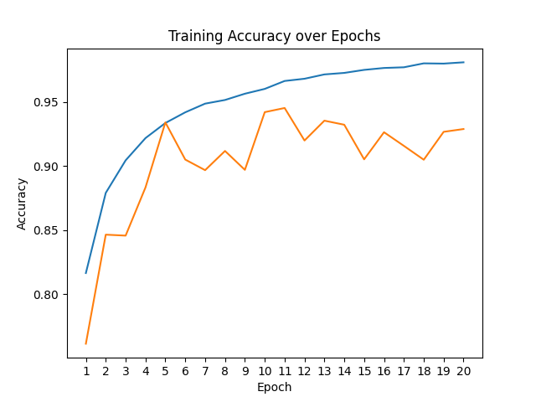
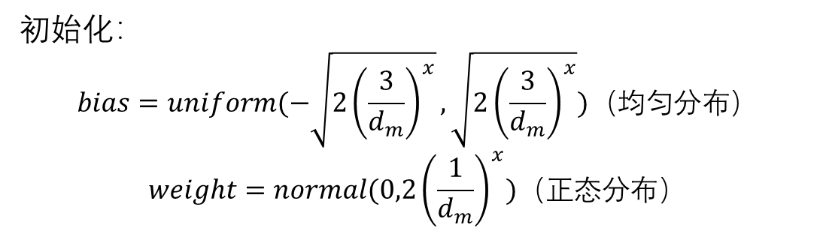




初始化：
$$bias=uniform(−\sqrt{2{\left(\frac{3}{d_{m}}\right)}^{x}},\sqrt{2{\left(\frac{3}{d_{m}}\right)}^{x}})（均匀分布）$$
$$weight=normal(0,2{\left(\frac{1}{d_{m}}\right)}^{x})（正态分布）$$
$$x=0.5$$
$$x=0.8$$
$$x=0.7$$
$$x=1.0$$

